Slide 2


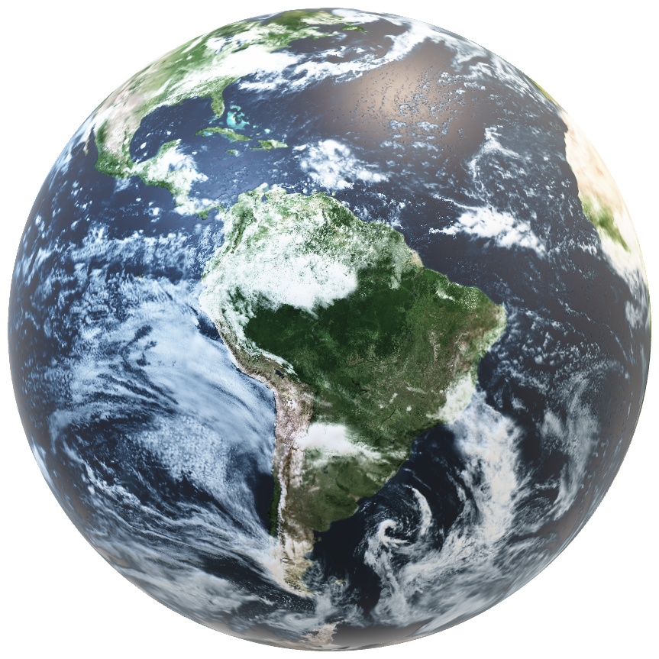
Transição energética e RSU
Contexto
Considerações

Slide 3
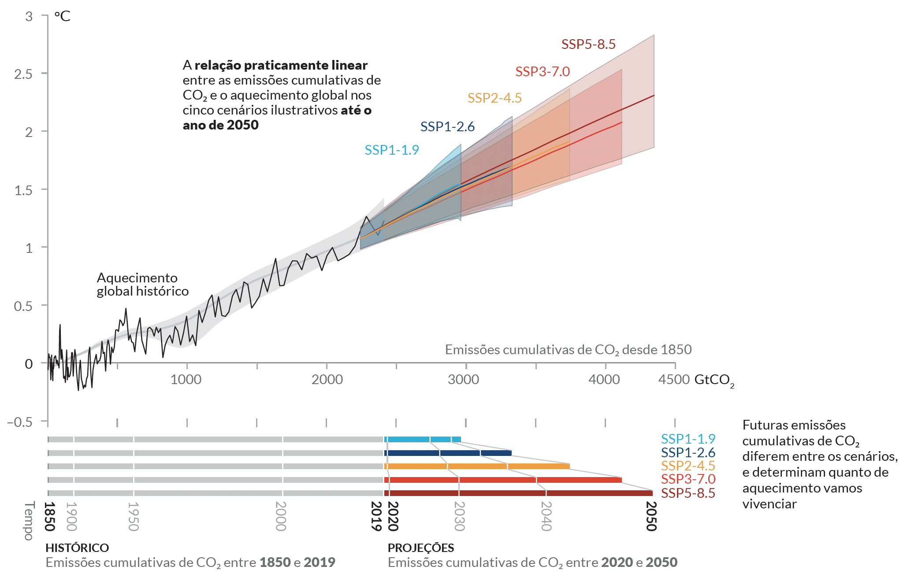
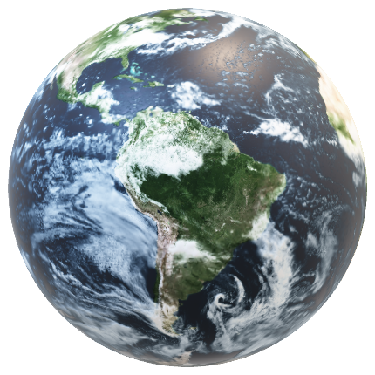
Contexto
Considerações
Fonte: IPCC, AR6, GT I, SPM (Tradução MCTI)
Notes:
Cada tonelada de emissão de CO2 aumenta o aquecimento global.
Aumento da temperatura da superfície global desde 1850-1900 (°C) em função de emissões cumulativas de CO2 (GtCO2).

Slide 4
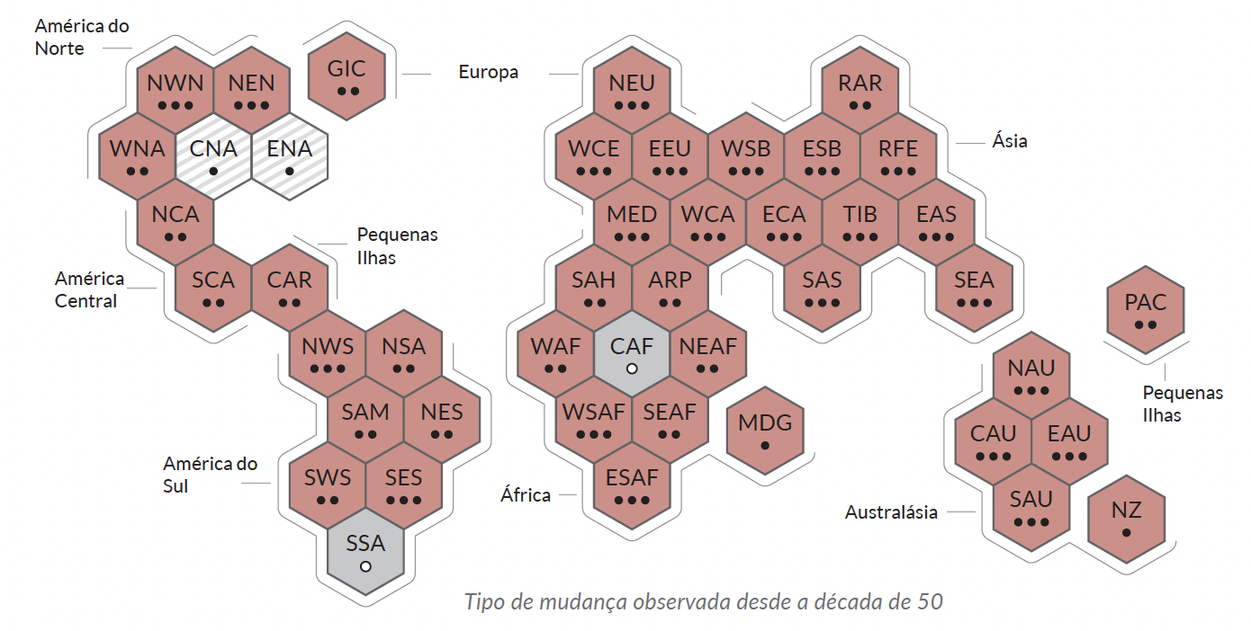
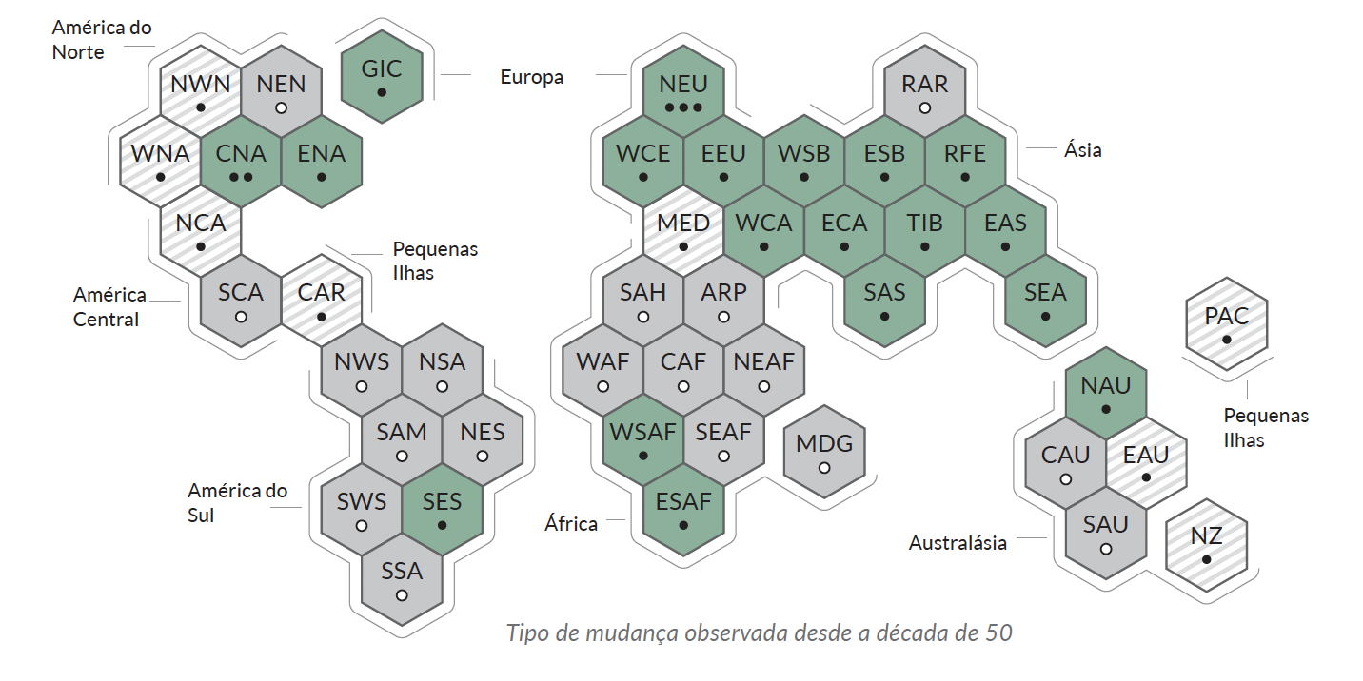
Contexto
Considerações
Extremos de calor
Precipitação intensa
Fonte: IPCC, AR6, GT I, SPM (Tradução MCTI)
Notes:
A mudança do clima já está afetando todas as regiões habitadas do planeta, com a influência humana contribuindo para muitas das mudanças observadas nos extremos de tempo e clima.
Síntese da avaliação da mudança observada em extremos de calor e precipitação intensa e confiança na contribuição humana às mudanças observadas nas regiões do planeta.

Slide 5
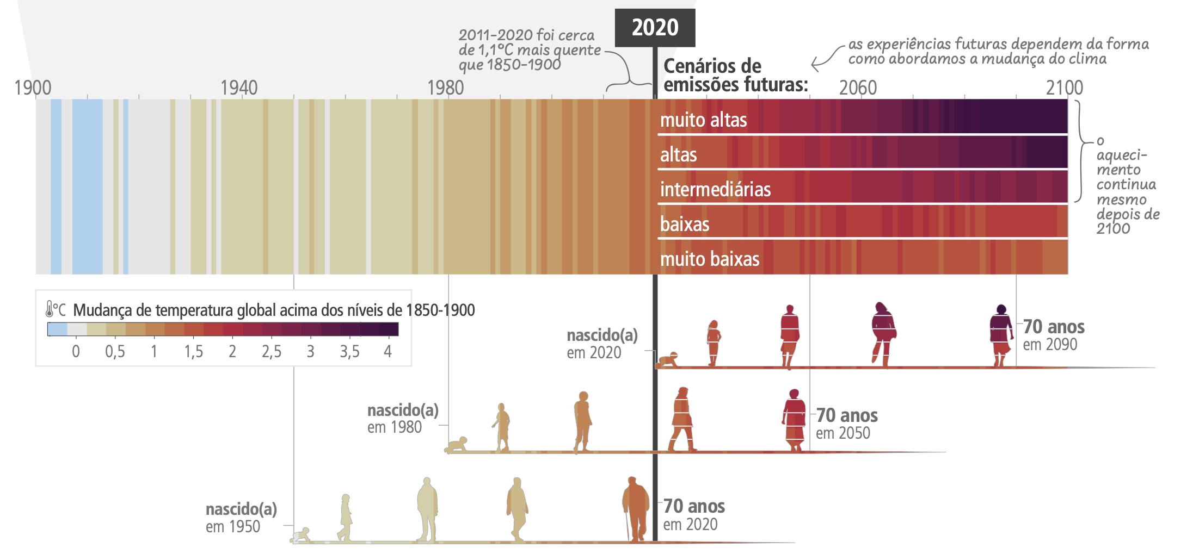
Contexto
Considerações
Fonte: IPCC, SYR, SPM (Tradução MCTI)
Notes:
Até que ponto as gerações atuais e futuras viverão em um mundo mais quente e diferente depende das escolhas feitas agora e no curto prazo.

Slide 6
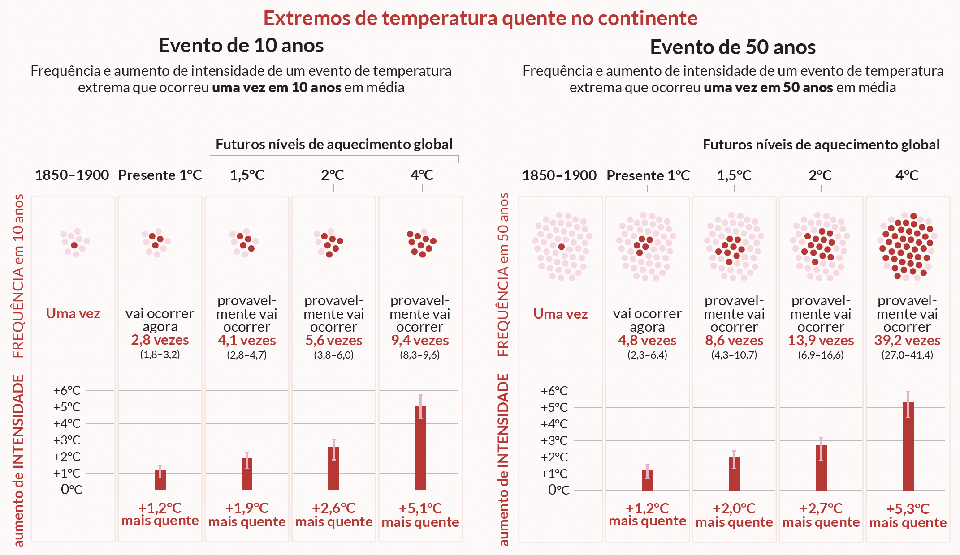
Contexto
Considerações
Fonte: IPCC, AR6, GT I, SPM (Tradução MCTI)

Slide 7
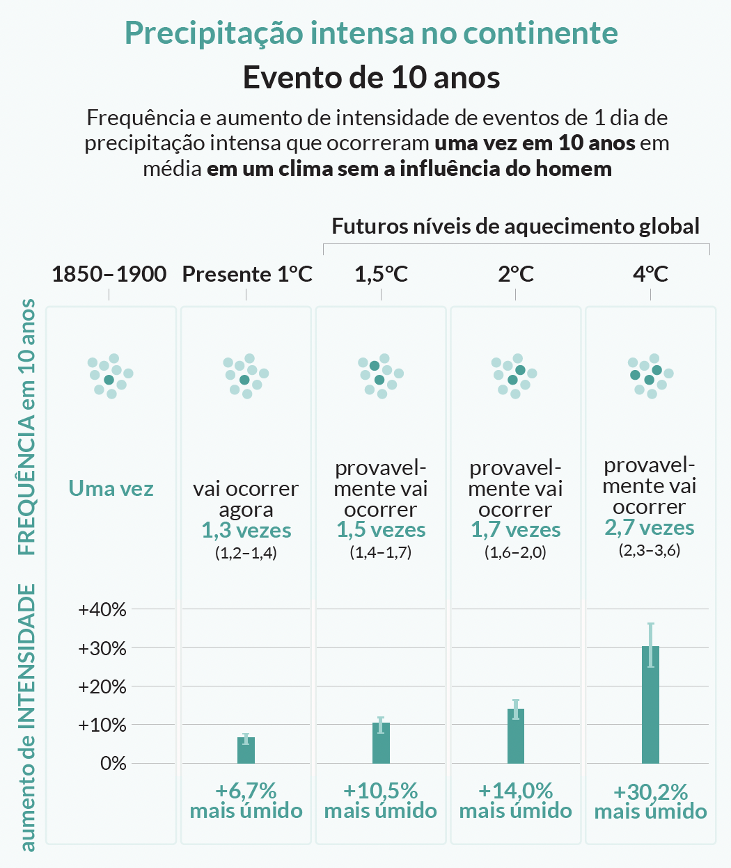
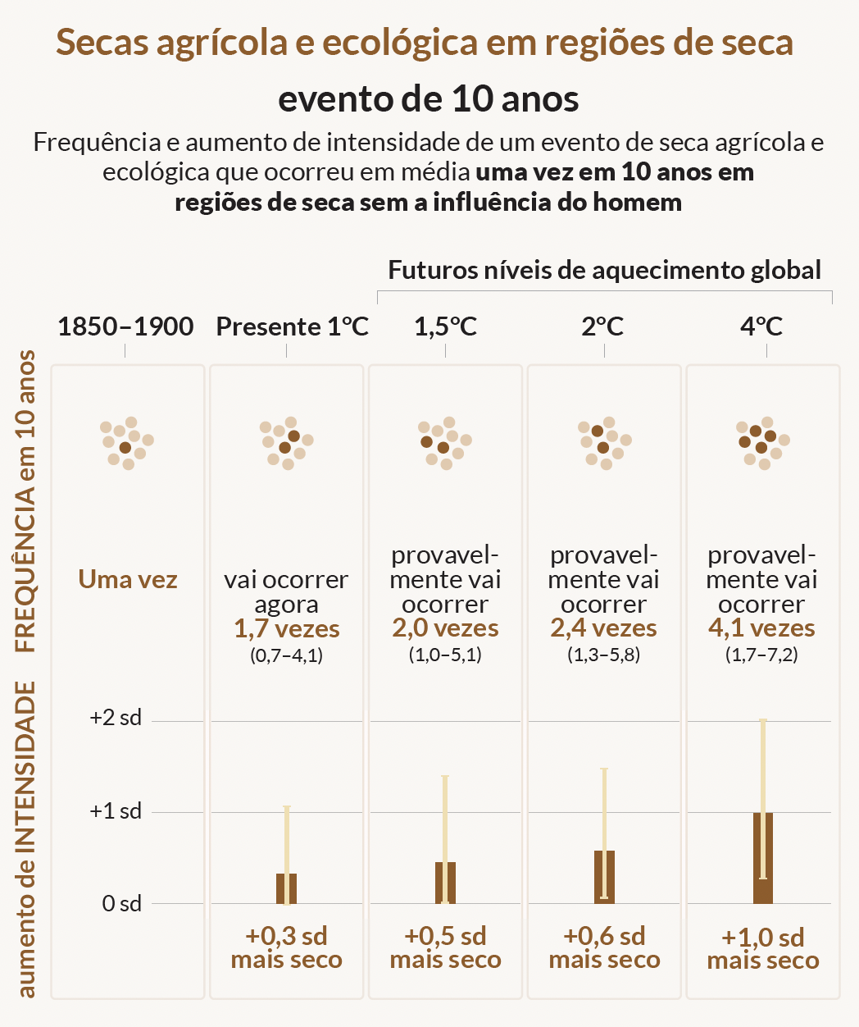
Contexto
Considerações
Fonte: IPCC, AR6, GT I, SPM (Tradução MCTI)

Slide 8
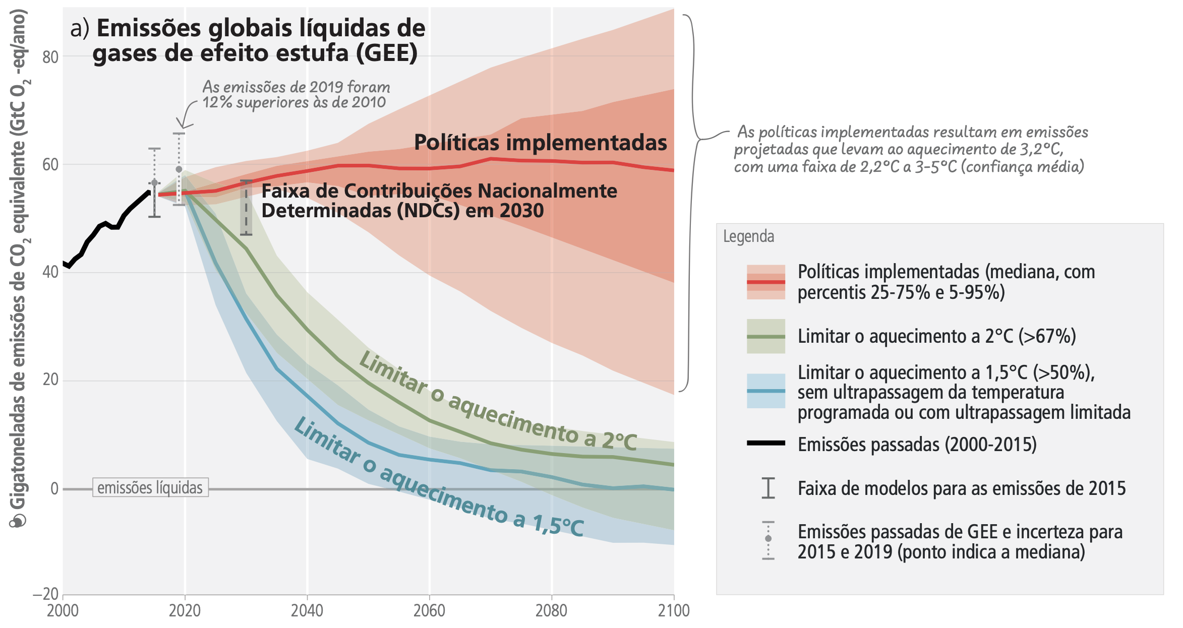
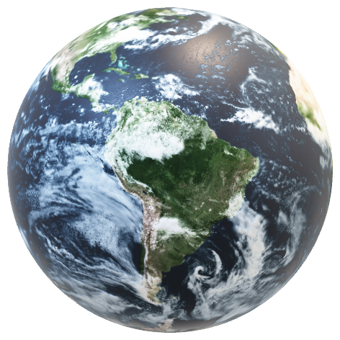
Contexto
Considerações
Fonte: IPCC, SYR, SPM (Tradução MCTI)
Notes:
Limitar o aquecimento a 1,5°C e 2°C envolve reduções rápidas, profundas e, na maioria dos casos, imediatas das emissões de gases de efeito estufa.
É possível atingir emissões líquidas zero de CO₂ e de GEE por meio de robustas reduções em todos os setores.

Slide 9

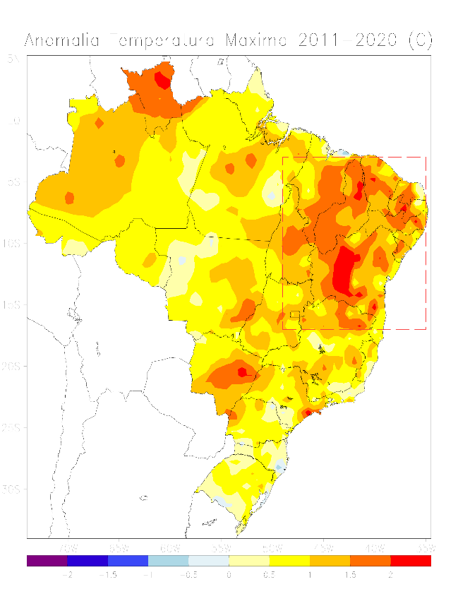
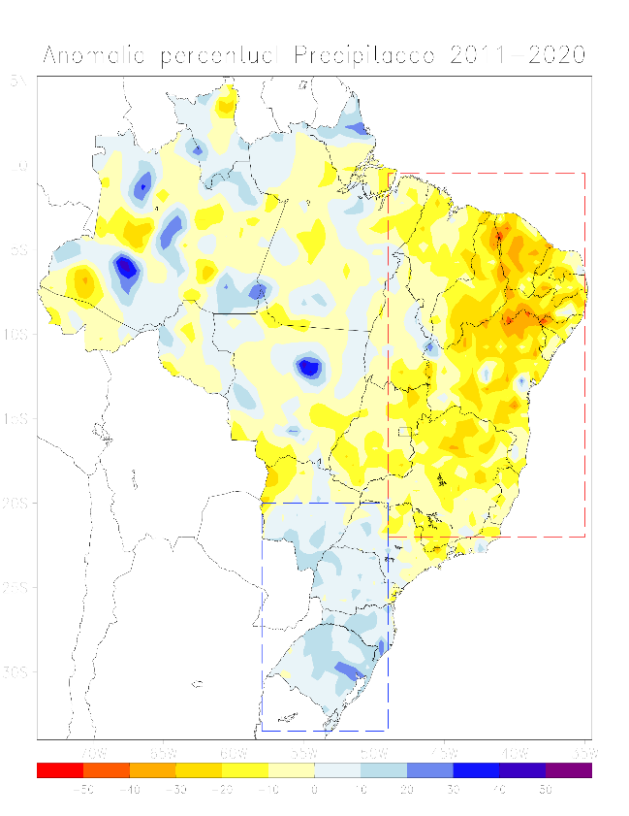
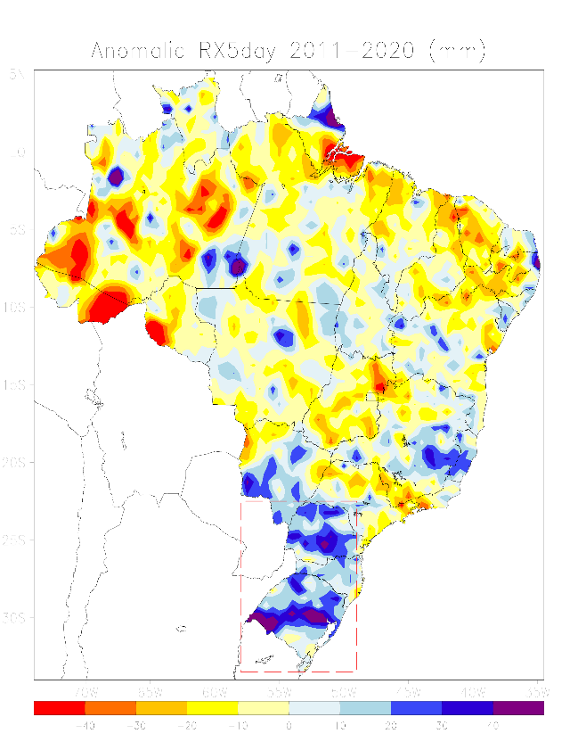
Contexto
Considerações
Mudança do clima observada 2011-2020 em relação a 1850-1900
Temperatura máxima
Precipitação anual
Precipitação extrema
Fonte: INPE (No prelo)
Notes:
Atividades humanas inequivocamente causaram o aquecimento global, com a temperatura da superfície global atingindo 1,1 °C em 2011-2020, em relação a 1850–1900.

Slide 10
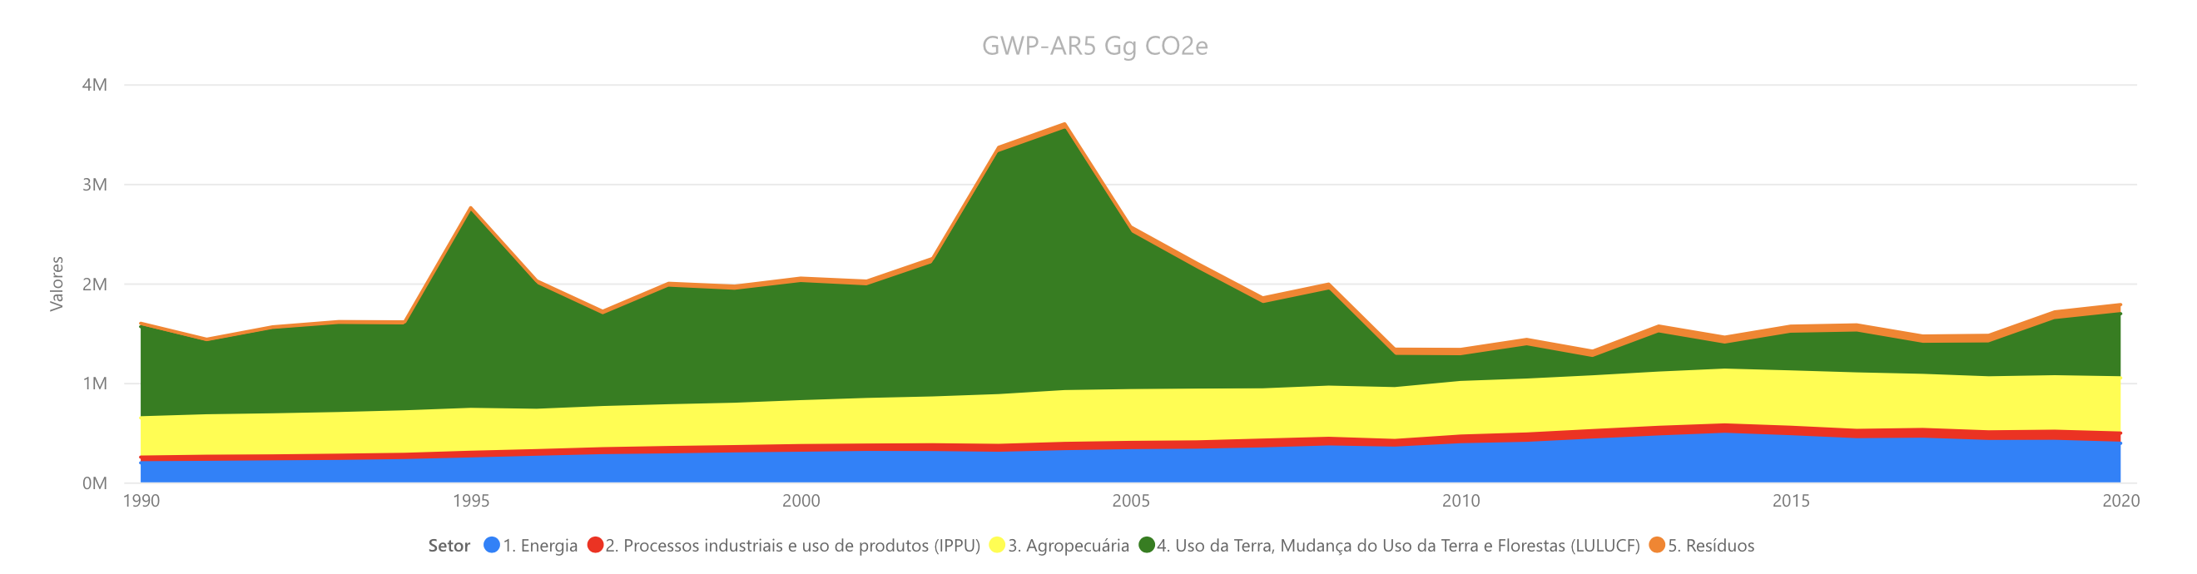
Contexto
Considerações
Emissões de GEE
Fonte: SIRENE MCTI

Slide 11
Contexto
Considerações
Transição energética
Cenário de neutralidade em 2050
Eólica e solar
BECCS

Slide 12
Contexto
Considerações
Resíduos sólidos urbanos
Emissões de metano, dióxido de carbono e óxido nitroso
Padrão de consumo
Recuperação e uso com fins energéticos

Slide 13
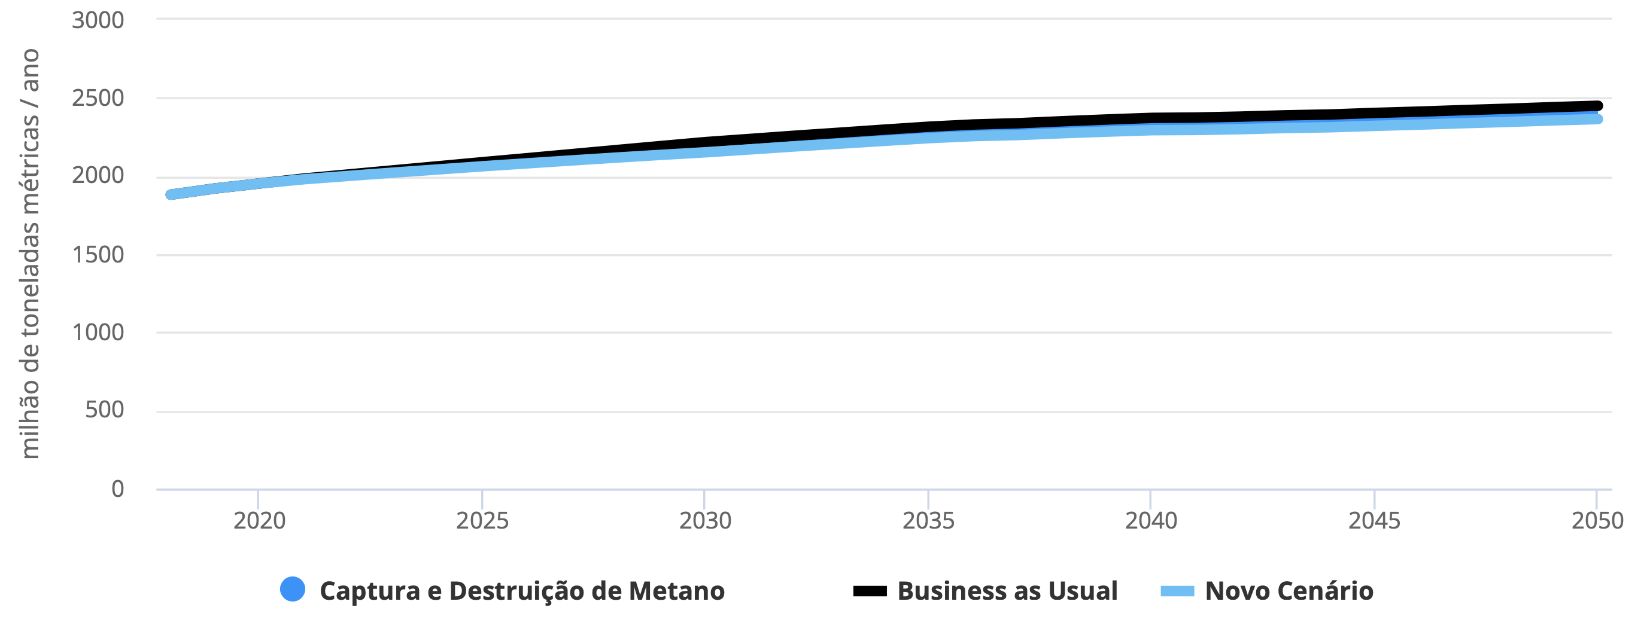
Contexto
Considerações

